Slide 1
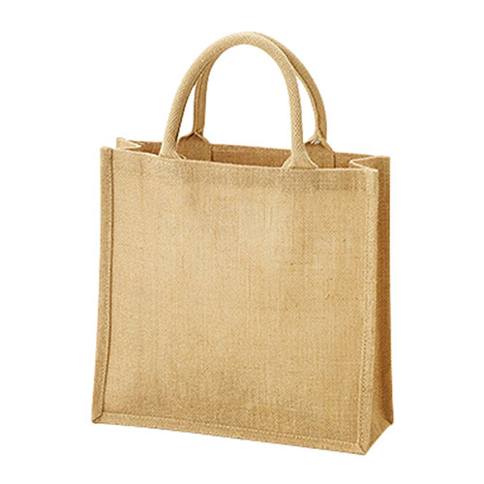
【提案書】
ジュートバッグ
特徴
使い勝手の良いスタンダードサイズのジュートバッグです。ナチュラルな風合いと質感がおしゃれで、特典用から物販用、またショッパー用など、幅広いシーンで人気のアイテムです。
納期
納期スペース
仕様
素材：植物繊維（ジュート）、綿・ポリエステル・レーヨン混
サイズ：約300×300×100mm
包装：10枚単位でポリ袋入
備考：名入れ可能※商品は、網目状になった生地を使用している為、名入れする際インクが抜ける場合があります。
お見積
お見積りスペース

